Slide 1

課文介紹
漁父

Slide 2

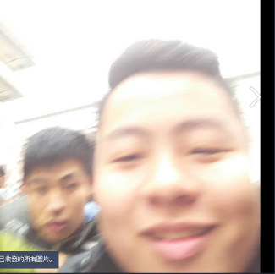
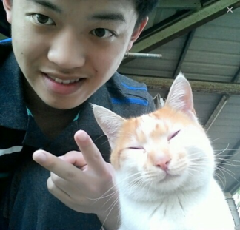
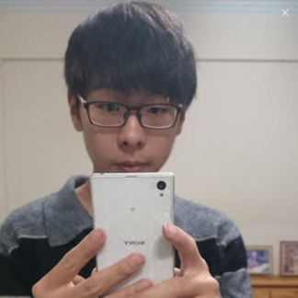
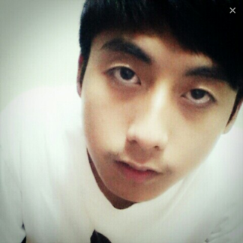
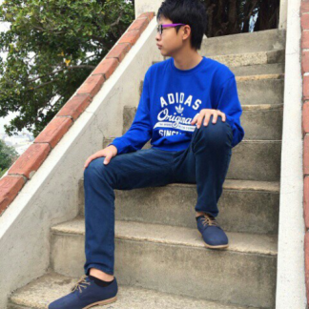
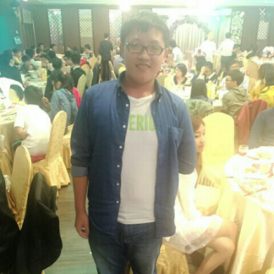
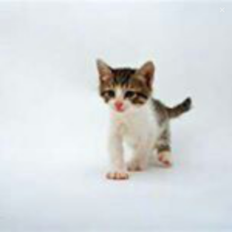

組長
阿萬
啊強
顏育賢
萬仁德
林家緯
組員介紹
BQ105003
BQ105063
BQ105009
謝明哲
李崇楷
林鴻文
第五組
BQ105026
BQ105067
BQ105010
小貓
球哥
徐家偉
林世庭
鄭元嘉
BQ105015
BB105047
BQ105016

Slide 3
目錄
作者
文學作品
主旨
寫作原因
寫作風格
課文研究
賞析
分段大意

Slide 4
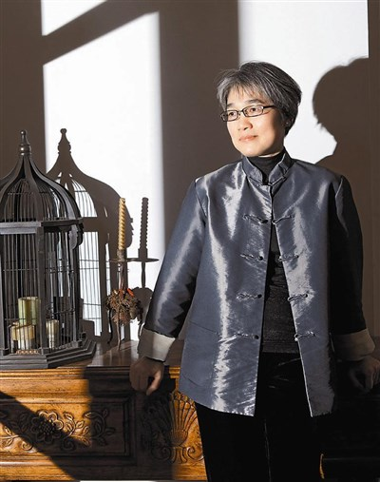
作者
簡媜（1961年10月9日），本名簡敏媜，生於台灣宜蘭縣冬山鄉武罕村冬山河畔，國立台灣大學中國文學系畢業。簡媜自稱是「無可救藥的散文愛好者」，其創作多元多變，題材從鄉土親情、女性書寫、教育親子，到城鄉變異、社會觀察、家國歷史、生老病死，是台灣當代重要的散文作家。
簡媜生於一個世代務農的家庭，排行老大，家中成員上有阿嬤、父母，下有兩個弟弟及兩個妹妹，當時宜蘭鄉下的物質生活雖然匱乏，但是濃郁的親情、鄉里間的人情義理，與天高地闊的自然與田地，使得她有一個快樂多彩的童年，也為她儲存了未來成為作家的能量。

Slide 5
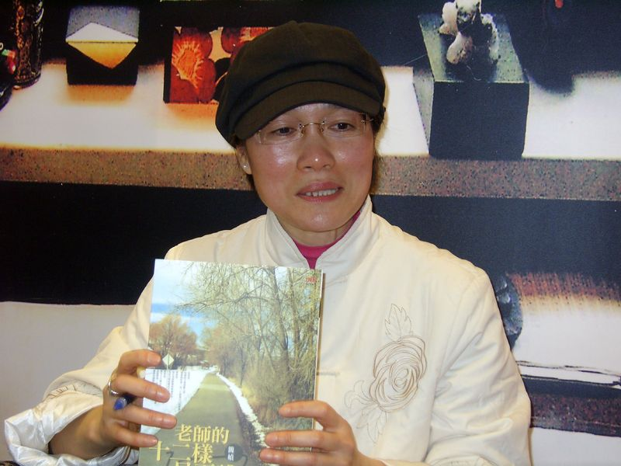
簡媜先後就讀武淵國小、順安國中。1954年她13歲就讀國中期間，她的父親和哥哥因車禍意外過世，身為長女的她，被迫瞬間長大，幫忙阿嬤與母親分擔家計，此刻她也開始思考未來的人生方向，為了要尋找更大的發展空間，她決定到台北報考高中。
2年後，她考入台北的復興高中，初到台北，都會與鄉下巨大的文化差異，一時之間令她難以適應，加上年少的叛逆，與同學之間的隔閡，讓她常常處於被排擠狀態，只能從文字創作中，抒發滿腹的壓力與鬱悶。高三那年，簡媜就立定志向，這輩子她要走文學這條路。
大學聯考後，簡媜考入台灣大學哲學系，一年後轉系考，考上台大中國文學系。大學期間，開始嶄露頭角榮獲多項校園文學獎。大學畢業後，簡媜曾經在高雄鳳山編印佛書，也做過廣告公司文案，及《普賢》雜誌、《聯合文學》、「遠見」與「理學社」的編輯，簡媜也曾與陳義芝、張錫等人創辦「鴻雁出版社」

Slide 6
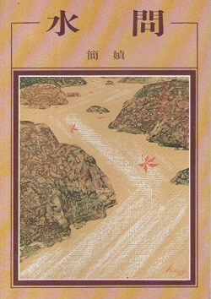
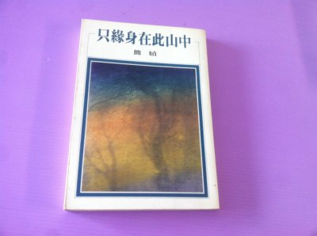
文學作品
(一)水問
「水問」為簡媜第一本書，一九八五年版，以清純的少女心懷敘說大學校園內外的人生幻化，筆觸自然且富創造意蘊。 「水問」共分六卷，始於「花誥」，終於「化音」。其中每卷以卷首語拈出主調，使整本書卷卷相續而合成總體，每一篇既是它自己的意義，也是全書的謎底。作者希望通過這樣的設計，清晰地記錄往日心靈的史跡。「水問」也被作者稱為是自己的「斷代史」。
(二)只緣身在此山中
此書為簡媜專事寫作以來結集之第二本書，收散文三十餘篇，分為五輯，以誠摯好奇之心體會佛山方外的人生意境，悄然感動，衷心禮讚；又寫親情醇厚，文有竟而意無竟；再寫男女愛戀的細緻覺悟，緣若在卻以無緣了篇。簡媜心思縝密，敏感多才，舉目傾耳，周遭人事莫不有情；她自古典文章裡練就一種圓融的句式，觸類旁通，大有可觀。

Slide 7
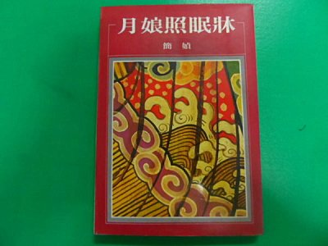
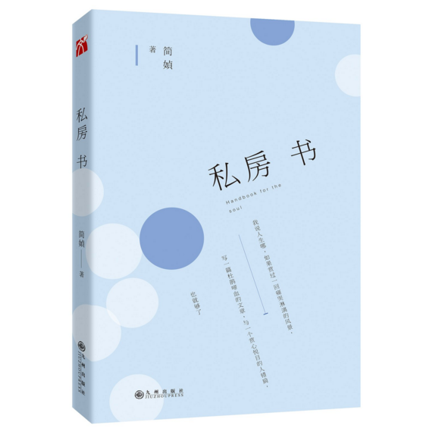
(三)月娘照眠床
此書為作者近年系列創作之結果，感情深刻美好，形象明確，直指曩昔記憶和眼前難分難捨的現實，細緻動人，點滴心頭。作者自喻創作是「回家的方式」，也是「離開出走」，此書正是她在幻化心情中對於永恆鄉音的捕捉。
(四)私房書
書乃作者首次披露之札記手稿，於生命與生活、自然與現實、個我與群體、人情與文事之間尋牖探戶，作者情思警敏，理路晰然，能於飯書飲水洞見生命底基，尋常草花窺視天堂之鑰，治煉生活轉為創作母體，解析人事提挈生命哲學。作者自喻本書為心靈工程日夜動工之轍痕，實則，乃逆溯其創作理想不可忽視的第一手線索。

Slide 8
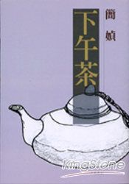
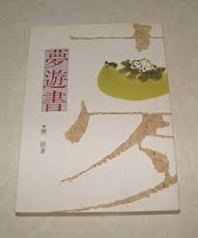
(五)下午茶
一九八九年簡媜輯印專欄文章《下午茶》一書由大雁出版，以茶喻人生之理趣。此洪範版新編為作者於舊版三卷三十篇外，另增〈一碟流星〉三十六篇為第二輯，書題仍舊，幅度加倍，並選刊作者自繪插圖納入，重排精印。簡媜散文托意深遠，寓超越於平凡，結合知識與想像力，允為雋永可貴之藝術構成。
(六)夢遊書
簡媜創作過程中第八本散文集，收五年間百餘長短作之精品三十九篇，記錄當年台北郊區的生活情趣，捕捉靈動的思緒，充分表達作者對於「生」的敬重，實踐對「美」的響往。本書原為32開本，現經改版，以25開流行版本，全新推出。

Slide 9
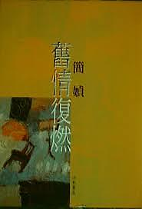
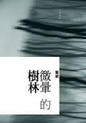
(七)舊情復燃
作者二十年寫作觸及的題材多樣而繁複，感慨愈深；《舊情復燃》所見多環繞城鄉生活與人情滋長，於勁秋落葉與芳春柔條之悲喜外，更探問，質疑了文明社會的起落，因果，感覺敏銳而有情，不假辭色，為我們提示了新一代勇毅的女性寫作。
(八)微暈的樹林
簡媜筆下搖曳恣縱，其作品莫不使讀者如享盛宴，餘味無窮。本書內容包括尋常生活、懷鄉、旅行、閱讀等多種題目，其中約三分之一取自絕版多時的《浮在空中的魚群》，餘皆未嘗結集，但都經重新檢視增修，精緻投射，展現盎然之新意。

Slide 10


主旨
簡媜的＜漁父＞是一篇帶有小說結構，寫從小到大記憶中與父親互動，父親身影即對父親深深思念的散文。整篇文章主要分六大段，陳述各時期所發生的事和心境，文中許多地方皆前後呼應，但又可從其中見簡媜的心境轉變。
＜漁父＞是簡媜對父親的呼喚及渴求父愛的追尋，「尋」透過「詢」的意念貫串了整篇文章，每段文章開始和收尾，不斷地在回憶間追尋著父親的身影。序章一開頭就向父親詢問「父親，你想過我嗎？」，明白且內斂地表白，接下來才開始說明表白之由，一層層的揭開思念的深處，追尋著已故父親的身影，觸摸著心中的痛。

Slide 11
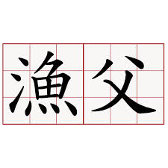
點出簡媜和父親只相處了十三年，而在回想時距離父親往生已十一年，文中提及撿骨的時間也是十一年，所以簡媜在十一年的時間點上，回想著十一年以前的十三年的時光，在最後部份將追尋父親及省視心中的痛整個連貫起來。從「想念」切入，淺描一陰一陽的生死之別，並說出了「還是不要想，生者不能安靜，死者不能安息。」是為在追尋父親所承受的苦惱，以及些許的悔恨。因為生者背負著殘缺無法被滿足的想法，甚至是些許自責無法放下。
還在娘胎中，包裹著「做父親」的期許懷著生下來會是個「壯碩的男丁」，可是，父親，我們第一次謀面了，我是個女兒。在＜漁父＞互相連結的各片段的文中，前後多會呼喚父親，且對著無法在有所回應的父親對話，但是那些呼喚和話語終究無法得到回應，有的也只有像是自言自語般的獨白。每篇章的前後獨白，帶出了整段主要所要表達的情感，用不同的方式表達著痛的感覺，到最後一段的終於適懷放下，再次呼喚著父親之名，但是這跟最開始就有不同的情感在裡面。

Slide 12

寫作原因
簡媜〈漁父〉收在《只緣身在此山中》。篇名所以用「漁父」，可能有兩個原因：第一，本文是寫她的父親，而她的父親是魚販，「做魚販的父親」當然可以簡括為「漁父」。第二，正如鄭明俐〈臺灣現代散文女作家筆下的父親形象〉指出的、簡媜希望她的父親「像屈原筆下那行吟澤畔，有德行、有操守、有學養的『漁父』。……父親不幸在她十三歲時逝世，她乃在日後的人間及心中不斷尋找父親並補綴其形象，使之漸漸成為『漁夫』，這個心中的『父親』終於成為她生命的最愛。」(《現代散文現象論》頁一三○)因此簡媜〈漁父〉篇末說：「父親，你是我遺世而獨立的戀人。」這是雙關語，既指現實已去世的父親，又稱心目中已成漁父的父親。

Slide 13
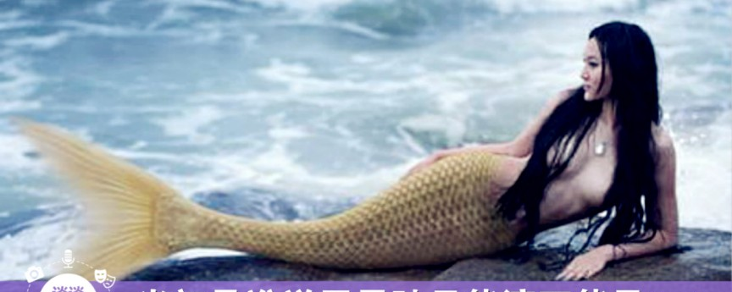
換言之，「做魚販的父親」最後在簡媜心中與《楚辭》中遺世而獨立的漁父疊合了。簡媜為中文系出身，熟讀很多古典文學作品，所以她的作品時常可見古典文學的影響，本篇即是例證。漁父一文 以情節化的手法鋪陳拿篇結構，使於屈原澤畔行吟，漁父見而問之，終於於漁父遂去，不復與言，首尾呼應，除人物形象的突顯，動作的描寫外，全文以屈原和漁父的對話作為主體，江邊的漁，與顏色憔悴，形容枯槁的屈原一問一答，其中漁父超然而虛靈的言語，正映照出屈原生命的困結。

Slide 14
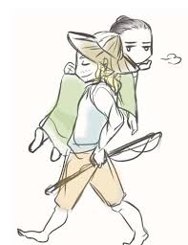
寫作風格
簡媜的作品結構常作有機的組織；她在古典與現代之間穿梭，不斷地超越自己，也展現了一分獨來獨往的自在與自信。
1. 札記式的寫作方式
簡媜的文章無論以何種角度入手，總帶有濃冽的動人氣息，這和她善於省思，愛作札記有很大的關係。
2. 化零為整的有機結構
簡媜的寫作主題恆是環繞著自身與四圍而發展。而以架構來說，簡媜則喜歡以數個可以自成單篇的標目，共同構成一個主題，讓它形成有機的結構。

Slide 15
3. 以第一人稱廁身字裡行間
簡媜的許多文字都像是無時無刻對自己的私房話，與生死大化的閒閒對答，竊竊私語。這種寫法最容易直接滲入讀者意識，引導讀者進入自己的思維範疇，讓作者的記憶，透過文字做媒介，繪聲成狀的在讀者面前演活，而轉化為讀者的經歷。這可說是一種在平面中呈現立體的文字藝術。
4. 古典文字的銷融與轉化
以文字來講，她喜歡轉化古典詩文為現代散文，以造成文字的精鍊與詩化。她喜歡運用典故，喜歡將古典詩文中許多的意境，或許是前人感慨天地四時之變化，或許是一切人事遇合的悲喜──擷取其精華，將之融入一己的情感、經歷中。
5. 母語的大量運用
儘管簡媜學的是中文，卻不受傳統束縛，相反的，常積極的運用她的母語──臺語來表現本土鄉情。簡媜會順應素材的內容而定她的用語，如她要寫的是鄉下生活，她就擇定臺語來寫，因為如此，作品才更見真實。

Slide 16
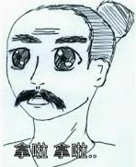
課文研究
簡媜〈漁父〉篇末說：「父親，你是我遺世而獨立的戀人。」這是雙關語，既指現實已去世的父親，又稱心目中已成漁父的父親。換言之，「做魚販的父親」最後在簡媜心中與《楚辭》中遺世而獨立的漁父疊合了。簡媜為中文系出身，熟讀很多古典文學作品，所以她的作品時常可見古典文學的影響，本篇即是例證。漁父一文以情節化的手法鋪陳結構，屈原澤畔行吟，漁父見而問之，終於漁父遂去，不復與言。簡媜一文：以情節化倒述的手法，來追憶父親。在文中，以第一人稱的我的觀點。一開始便這樣寫道：父親，你思念我嗎？接著從父親的期昐到自己的出生，自己出生後，生活中的點點滴滴著墨，對於父親又懼，又想親近。末了，以『不知該如何稱呼你，父親，你是我遺世而獨立的戀人』作結尾。

Slide 17
漁父分成六大段，除了第一大段，沒有標題之外，其後，每篇各有一個題目。每篇都可以視為是一單獨的小短文，看似獨立。但其實是串在一起，卻成為一篇耐人尋味的文章。第一段：因為沒有標題，故且稱之為<楔子>以『父親，你想過我嗎？』作開頭。傳達對父親的孺幕、思念之情。
第二段：＜日日哭＞。文本中的我，心有不甘的來到這人世，欲藉著哭鬧，來結束這一段孽緣。但父親手軟、心軟下不了手，文本中的我也好似認命，不再哭鬧，認份地作個好女兒。本段傳達出這樣的意念：由原本的不認命，欲擺脫人世的心態，過渡到無奈地在人世間沈浮，耹聽自己骨骼裡宿命的聲音。
第四段：<手溫>本節隱含著樹欲靜而風不止，子欲養而親不在的悲慼。
第五段：<後尋>再次墮入回憶中，尋找父親的身影。天倫既不可求，那就用人倫彌補，逆水行舟又何妨。女兒仍然在人世間徘徊，尋求一次粉身碎體的救贖而有種悔悟的心態。

Slide 18
第六段：<撿骨>。藉著撿骨一事。女兒體悟到一切都己緣盡情滅，從過往的悔恨中得到解脫了。至此見山不是山，見水不是水。就好像是一個出家人見到自已的父母，雖然父母還是父母，但已經沒有父母的感覺，對父母曰施主，父母對其子女曰師父。簡媜用〈漁父〉記錄了她對父親無盡的情意，她的父親在他十三歲時因車禍去世，安葬後第十一年依民間習俗該撿骨，開棺剎那引發思念的巨浪沖襲，回溯孕育之初，簡媜的父親是典型莊稼漢，粗獷不文，帶點大男人主義，重男輕女，生下長女簡媜後喚簡媜「老大」，移轉未生男丁的失望。簡媜點出了傳統男性要靠建立權威來掩飾內心的不安怯懦，當她不斷在棄絕、擁有父親的心理交戰中，等待、發現、追尋父親的身影，竟發現父親也在等待、發現、追尋她的身影。父女間彼此互躲又互尋，構成很奇詭的親子關係。例如一次父親遲歸的夜，父親要吃薑絲魚湯前，順便去請簡媜阿嬤一起，簡媜明明和阿嬤睡在一起，父親卻還是問了一句：「老大呢？」然後探進蚊帳內撥簡媜的肩，輕柔地喚她起來吃魚湯。簡媜說她假裝熟睡，父親卻不死心又搖又叫，阿嬤也覺得有點莫名其妙，遂問：「睏去了，叫伊做啥？」阿嬤說。「伊愛吃さしみ。」……「做啥？阿爸。」我裝著一臉惺忪問你。「吃さしみ。」說完，你很威嚴的地走出房門，好像仁盡義至一般。父親前後態度驟變，父愛的若有似無，簡媜追尋到最後方知，真實的，卸下面具的一個父親，要到遠遊之死才被認識。〈漁父〉破土掘墓拔棺釘一段，影像歷歷，戲劇張力繃到極點，棺啟一幕，最是高潮。簡媜奔湧的思念，終令她忍不住吶喊著：「父親，你是我遺世而獨立的戀人。」這話如果要以有違倫常來批評恐怕是極大的誤解，女作家鄭明琍說：「女作家在生活上既和父親有距離，在精神上又有隔閡，面臨寫作時又有壓力，因此，其作品中大抵為抽象的愛著父親，因著倫理的牽繫而對父親有著雖遠實近、敬畏與孺慕交織的感情。」
簡媜以戀人做比喻修辭，固然凸顯心理上戀父的事實；但另一層涵義，應是人子的感激感恩，因為和父親短短十三年的愛戀，急促畫下休止符後，讓她瞬間成熟獨立起來，才能思悟出：「生命怎麼來怎麼去，自有其平平安安的步伐，愛而不捨的人，只能相送。」。散文中的父女互動是相當常見的撰寫題材，內容有父女相處的點滴、互動，或者懷想父親的動人之作，即使只是敘述平凡相處的點滴，都可令人感受到文字中的深情。

Slide 19
賞析
從篇名來看，簡媜的〈漁父〉令人想起屈原的〈漁父〉。二者名同實異，簡媜襲用屈原篇名，係指「以捕魚維生的父親」。屈原筆下行吟澤畔、形容枯槁的漁父，囿於大環境，志不得伸，是以鬱鬱寡歡；簡媜的父親累於生計，屢屢醉酒，潦落寡歡，未嘗不可視為另一個行吟澤畔、形容枯槁的「漁父」。只是這個傳統而壓抑的男人，沒有滄浪之水濯其纓足，卻在簡媜十三歲時，車禍而亡故。
〈漁父〉寫的便是這段只有十三年的父女情緣。書寫父親／父愛的散文不少，大意仍圍繞著「父女」的天倫，是一般人可以想見的女兒和父親的情感。簡媜卻從「情人」的角度去摹寫父親，最終發現她對父親角色的認知，除了「人父」之外，實應包含「稚子」和「人夫」——那是被書寫，被追尋之後，她的理想父親典型——戀人原型。父親是兒子、丈夫和父親的綜合體，正因為如此，在這三種角色之間游移轉換的疼惜、衝突、猜疑、怨懟、依戀，以及牽掛等，使得〈漁父〉的情感更顯得複雜而豐富。

Slide 20
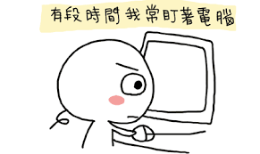
分段大意
前尋
尋找小時候與父親相處的短短歲月，企圖收集父親那己逐漸遠逝失消的印象。本段可見對父親的摹寫，並扣緊第一段的探問，提出：父親，你尋覓過我，實不相瞞。
手溫
「我」心中產生棄絕父親的念頭：要這樣的阿爸做什麼？可恰好當天夜裡，父親竟死於車禍，女兒心中悲痛萬分。拜祭時，女兒摩挲著父親的手，這是「我們父女之間最親熱的一次」。

Slide 21


後尋
墮入回憶中，尋找父親的身影。只是天倫不可求，只能用人倫彌補，「無非是求一次粉身碎體的救贖」。
撿骨
「屍骨未寒」本是不吉利之事，但「我」卻解讀父親完好的身軀是：「等待這一天來與人世真正告別」，所以「我」感受到被父親寬恕的心痛。

Slide 22
心得
透過以上列舉的篇章，我們看見幾種男性在簡媜散文裡現身聲，這些男性角色，有典型男性的印象（如陽剛強壯、威權控制……），也可見女性特質的溫柔細心，角色意涵的豐富變化，一如簡媜散文主題的創新求變。
簡媜究竟算不算女性主義者不可知，從她的女性書寫中推測她的某種思想傾向之餘，她的男性書寫亦提供我們一個有趣的對照，簡媜坐在散文藝術的高峰上傲視當代，她的文本的確還有許多值得關照研究之處，本文只是一個視角開端，像爬山的第一步而已。

Slide 23
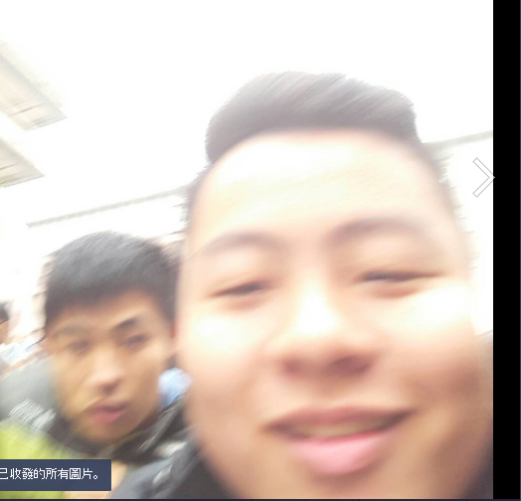
我來奏頁數用的

Slide 24
輕鬆一下~~~
屈原投江

Slide 25
